Slide 1
„Jump and run“
Spiel programmieren
Von: Tristan Dresen
Leon Reuter
Lehrkraft: Frau Wesp
Fach: IV

Slide 2
Zurück
Vor
Class
Frame
Gui
Sprung
Block
Quellen

Slide 3
Zurück
Class: Frame
Zurück zu Calss
Vor
Imports
import javax.swing.*;
import java.awt.*;
import java.awt.event.ActionEvent;
import java.awt.event.ActionListener;
public class frame extends JFrame implements ActionListener {
private JButton schliessen;
private JButton einstellung;
private JButton info;
private JButton ende;
public static void main (String[] args){
frame frame= new frame ("Menü");//beschriftung des tabs und erschaffung des menüs
frame.setDefaultCloseOperation(JFrame.EXIT_ON_CLOSE);
frame.setSize(400,400);//gesamt größe des menüs
frame.setLayout(null);
frame.setVisible(true);
}
public frame(String title){
super(title);
schliessen = new JButton("Spiel Starten");//benennung der buttons
schliessen.setBounds(120,40,160,40);//positionierung der buttons im Menü
schliessen.addActionListener(this);
add(schliessen);
einstellung = new JButton("Einstellungen");
einstellung.setBounds(120,120,160,40);
einstellung.addActionListener(this);
add(einstellung);
info = new JButton("Credits");
info.setBounds(120,200,160,40);
info.addActionListener(this);
add(info);
ende = new JButton("Ende");
ende.setBounds(120,260,160,40);
ende.addActionListener(this);
add(ende);
}
public static void fenster() { //öffnung des fensters in dem das Spiel abläuft
JFrame fenster = new JFrame("Game");
fenster.setDefaultCloseOperation(JFrame.EXIT_ON_CLOSE);
fenster.setSize(650,350);
fenster.setVisible(true);
fenster.add(new gui());//zugriff auf gui
fenster.setVisible(true);
}
//public static void auswahl() {
// }
@Override
public void actionPerformed(ActionEvent e) {
//zuordnung der funktionen der Buttons
// TODO Auto-generated method stub
if (e.getSource()== schliessen) {
fenster();
}
if (e.getSource() == info ) {
Object[] options = { "OK"};
JOptionPane.showOptionDialog(null,"Programmiert von Tristan und Leon !","Information",JOptionPane.DEFAULT_OPTION,JOptionPane.PLAIN_MESSAGE,null,options,options[0]);
}
if (e.getSource()== einstellung) {
//auswahl();
}
if (e.getSource() == ende ) {
System.exit(0);
}
}}
Festlegung der Variablen
Erstellung des Menüs
Nächste class
Die Button

Slide 4

Imports (Frame)
Zurück
Zurück zu Frame
Vor
Vor

Slide 5
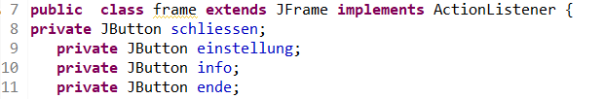
Festlegung der Variablen (Frame)
Zurück
Zurück zu Frame
Vor

Slide 6
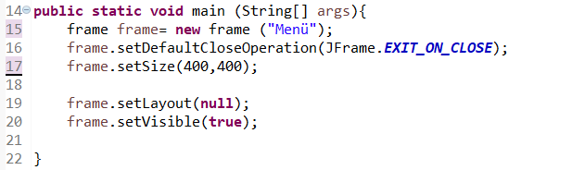
Die Erstellung des Menüs
Zurück
Zurück zu Frame
Vor
Wir erstellen ein neuen Tab und geben ihm einen Namen
Wir bestimmen des „Startpunkt“ des neuen Tabs
Wir bestimmen die Größe des neuen Tabs

Slide 7
Die Button
Zurück
Zurück zu Frame
Die Erstellung der Button
Funktion Button „Spiel starten“
Funktion Button „Einstellung“
Funktion Button „Credits“
Funktion Button „Ende“

Slide 8
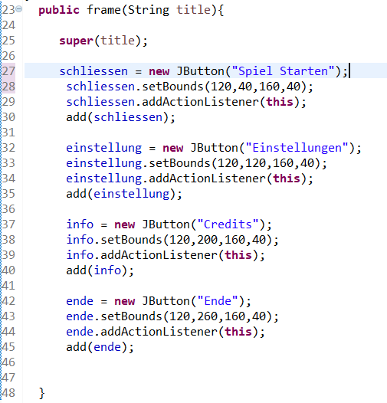
Erstellung der Butten
Zurück
Zurück zu Butten
Wir erstellen nach und nach neue Butten und geben ihnen sichtbare Namen
Vor
Wir definieren die Eckpunkte und damit die Größe und Position der Butten
Am Ende geben wir den Butten unsichtbare Namen für die Funktion im Program

Slide 9
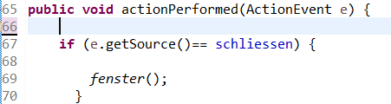
Funktion Butten „Start“
Zurück
Zurück zu Butten
Vor
Alle Funktionen befinden sich in einer public void
Wenn schliessen („Start“) gedrückt wird geht das Program in den zuvor erstellten public stattic void fenster
public stattic void fenster

Slide 10
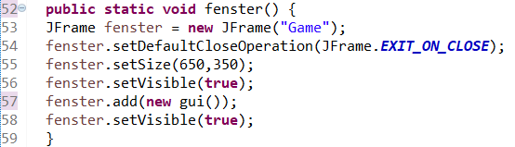
Der public stattic viod fenster
Zurück
Zurück zu Butten
Vor
Wir erstellen einen neuen public static void namens fenster
Wir sagen, dass er bei der öfnung des neuen Tabs in die class „gui“ gehen soll
Wir legen die Größe des neuen Tabs fest
Wir definren, wenn fenster geöftent wird erscheint ein neuer Tab namens „Game“

Slide 11

Funktion Butten „Einstellungen“
Zurück
Zurück zu Butten
Vor
Alle Funktionen befinden sich in einer public void
Der Butten einstellung („Einstellungen“) bleibt leider ohne Funktion. Beim betätigen passiert einfach gar nichts.

Slide 12
Funktion Butten „Credits“
Zurück
Zurück zu Butten
Vor
Alle Funktionen befinden sich in einer public void
Wir geben die Möglichkeit nach dem Ausführen durch ein Knopf „OK“ wieder in das Menü zurück zu kommen
Wenn der Knopf gedrückt wird soll ein Fenster geöffnet werden in dem steht „Programmiert von Tristan und Leon !“

Slide 13
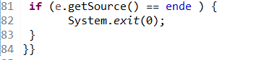
Funktion Butten „Ende“
Zurück
Zurück zu Butten
Vor
Alle Funktionen befinden sich in einer public void
Der Tab soll durch betätigen des Buttens geschlossen werden

Slide 14
Class: Gui
Imports
Zurück
import java.awt.Color;
import java.awt.Graphics;
import java.awt.Graphics2D;
import java.awt.Image;
import java.awt.event.ActionEvent;
import java.awt.event.ActionListener;
import java.awt.event.KeyAdapter;
import java.awt.event.KeyEvent;
import javax.swing.ImageIcon;
import javax.swing.JPanel;
import javax.swing.Timer;
public class gui extends JPanel implements ActionListener{
Timer time;
Image img;
Image img2;
int key ;
int nx ,nx2;
int figur_y = 230;
int left =0;
int X_Bild;
int lauf ;
Block block1;
int coin_score;
int anzahl = 0;
int anzahl2 = 0;
public gui () {
nx=0;
nx2= 690;
key=0;
lauf=0;
setFocusable(true);
//aufrufe von den bildern vom speicher
ImageIcon u = new ImageIcon("D:/Jahr 201920/IV/Bild5.jpg");
img = u.getImage();
addKeyListener(new AL());
block1= new Block(250,110,50,50,Color.YELLOW);
ImageIcon s= new ImageIcon("D:/Jahr 201920/IV/Bild4.png");
img2 = s.getImage();
time= new Timer(5,this);
time.start();
Sprung sprung= new Sprung();//zugriff auf die klasse sprung
}
public void actionPerformed(ActionEvent e) {
bewegen();
figur_y = Sprung.sprungposition;
repaint();
}
public void paint (Graphics g) { //Bild wird eingefügt
super.paint(g);
Graphics2D f2= (Graphics2D) g;
//wieder neu einfügung des bildes nach ende (leider nicht die selbe bild größe wie im toutorial
//und auch bei mehreren rumprobieren mit den werten nicht hinbekommen da nicht erklärt wird für was welcher ist)
if (getXBild() == 510+ (anzahl*2350)) {
anzahl+=1;
nx=0;
}
if(getXBild() == 1690+(anzahl2*2350)) {
anzahl2+=1;
nx2=0;
}
if(getXBild()>=510) {
f2.drawImage(img,685-nx,0,null);
}
f2.drawImage(img,685-nx2,0,null);
//einfügen vom charakter
f2.drawImage(img2, left, figur_y, null);
f2.setColor(block1.getFarbe());
f2.fillRect(block1.getX_Block()-getXBild(), block1.getY_Block(),block1.getWidth(),block1.getHight());
//zeichnet das gefüllte quadrat; durch-getXBild verhindern wir das er stehen bleibt
block1.Kolisionsabfrage(block1.getX_Block()-getXBild(), block1.getY_Block()+block1.getHight(), left+(74-12), figur_y);
//überführung der werte
if(block1.coin() == true) {
coin_score= 1;
}//wenn der block getroffen wird
f2.drawString("Score :"+coin_score, 10, 15);
//erschaffen vom score board
}
private int getXBild() {
// TODO Auto-generated method stub
return X_Bild;
}
//Bild possition wird verändert
public void bewegen() {
// einstellen das der charackter nur bis zum linken ende vom bildschirm laufen kann
if(lauf != -5) {
if( left+lauf<=75) {
left+= lauf;
}else {
X_Bild += lauf;
nx += lauf;
nx2 += lauf;
}
}else {
if(left+lauf>0) {
left+=lauf;
}
}
}
private class AL extends KeyAdapter{
//Al = ActionListener
public AL() {
}
public void keyPressed(KeyEvent e) {
//was passiert wenn ich die linke oder die rechte pfeil taste drücke
key= e.getKeyCode();
if (key == KeyEvent.VK_LEFT) {
lauf= -5;
}
if (key == KeyEvent.VK_RIGHT) {
lauf= +5;
}
if (key == KeyEvent.VK_ESCAPE) {
System.exit(0);
}
if( key == KeyEvent.VK_SPACE) {
Sprung();
}
}
public void keyReleased(KeyEvent e) {
// was passiert wenn ich die tasten nicht mehr berühre
key= e.getKeyCode();
if(key==KeyEvent.VK_LEFT|| key==KeyEvent.VK_RIGHT) {
lauf = 0;
}
}
}
public void Sprung() {
Sprung SprungAnimation = new Sprung();
SprungAnimation.start();
}
}
Vor
Festlegung der Variablen
Hintergrundbild
Nächste class
Figur
Vorherige class
Bewegung
Zurück zu Calss

Slide 15
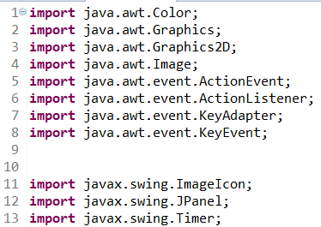
Imports (Gui)
Zurück
Zurück zu Gui
Vor

Slide 16
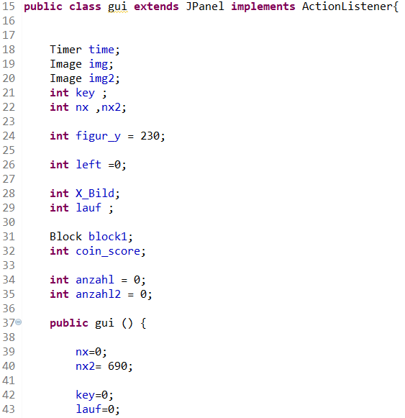
Festlegung der Variablen (Gui)
Zurück
Zurück zu Gui
Vor

Slide 17
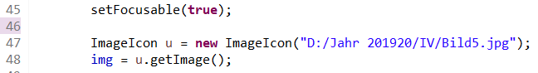

Hintergrund
Zurück
Zurück zu Gui
Vor
Wir sagen, dass gleich ein Bild eingefügt wird
Wir geben den Pfad unseres Bildes an und sagen damit, wo das Bild auf unserer Festplatte zu finden ist
Das soll unsrer Hintergrundbild sein.

Slide 18
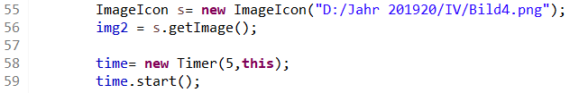

Figur
Zurück
Zurück zu Gui
Vor
Wir geben den Pfad unseres Bildes an und sagen damit, wo das Bild auf unserer Festplatte zu finden ist
Das soll unsre Figur sein.

Slide 19
Bewegung
Zurück
Zurück zu Gui
Vor
Hintergrund wird eingefügt
Figur wird eingefügt
Block
Scorboard
Bewegung der Figur
Kontrolle über Bewegung
Ende der Bewegung

Slide 20
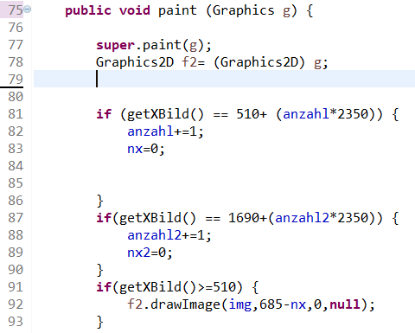
Hintergrund wird eingefügt
Zurück
Zurück zu Bewegung
Vor
Wir sagen, dass die Grafik g genannt werden soll
Das Hintergundbild soll sich nach Ende wederholen
Wir bestimmen das g das Hintergundbild ist
Das Hintergrundbild soll sich bewegen, bei Bewegung der Figur

Slide 21
Figur wird eingefügt
Zurück
Zurück zu Bewegung
Vor
Die Figur soll eingefügt werden und bekommt einen Startpunkt
Die Figur soll sich bewegen können

Slide 22

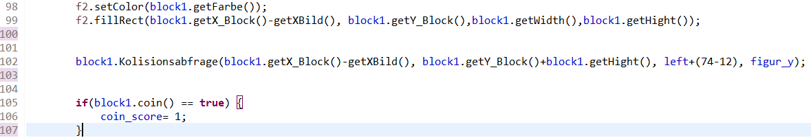
Block
Zurück
Zurück zu Bewegung
Vor
Block wird erstellt und durch die Angabe der Eckpunkte Größe und Position definiert
Wenn man an den Block springt soll des Scor um 1 nach oben gezählt werden
Der Block soll sich mit dem Hintergrund bewegen

Slide 23

Scorboard
Zurück
Zurück zu Bewegung
Vor
Ein Scorboard wird erstellt, das den Scor anzeigt

Slide 24
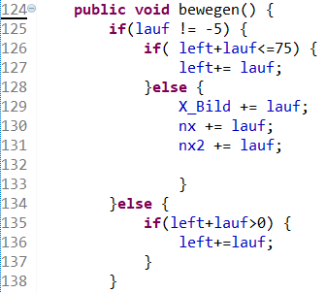
Bewegung der Figur
Zurück
Zurück zu Bewegung
Vor
Die Figur darf sich nur bis zum linken Bildrand bewegen
Die Figur darf nur bis zu einer bestimmten Stelle auf dem Bildschirm, danach bewegt sich der Hintergrund

Slide 25
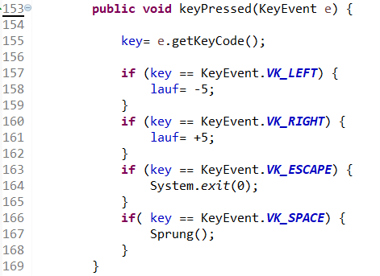
Kontrolle über die Bewegung
Zurück
Zurück zu Bewegung
Vor
Wenn die linke Pfeiltaste gedrückt wird, soll die Figur sich nach links bewegen
Das selbe für rechts
Wenn esc gedrückt wird soll sich das Spiel schließen
Wenn die Leertaste gedrückt wird soll die Figur springen

Slide 26
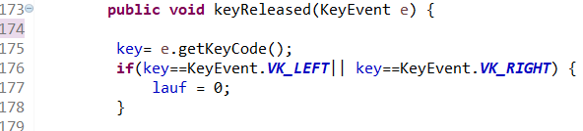
Ende der Bewegung
Zurück
Zurück zu Bewegung
Vor
Wenn eine Taste(rechts/links losgelassen wird, soll sich die Figur nicht mehr bewegen
Beim Sprung ist das anders (siehe Sprung)

Slide 27
Class: Sprung
Zurück
Zurück zu Calss
Vor
public class Sprung extends Thread {
static boolean fertig = true;
static boolean hochpunkt=false;
int sprunghöhe = 80;//max sprunghöhe
static int ursprungY = 230;//laufhöhe
static int sprungposition = ursprungY;//abfrage wo er sich gerade befindet
public Sprung() {
}
public void run() {
fertig = false;
int verzögerung =3;
while(fertig == false) {
Sprung();
try {
Thread.sleep(verzögerung);
//durch thread wird gewährleistet das er beim springen nicht stoppt sondern weiter läuft
}catch(Exception e) {
}
}
hochpunkt=false;
}
public void Sprung(){
//hier wird der sprung selbst gemacht , so dass er eine schrittweise kurve macht
//bei java wird von oben nach unten gezählt deswegen für hoch - und runter +
if(hochpunkt == false) {
sprungposition--;
}
if(sprungposition == (ursprungY-sprunghöhe)) {
hochpunkt=true;
}
if(hochpunkt== true && sprungposition <= ursprungY ) {
sprungposition ++;
if (sprungposition == ursprungY) {
fertig= true;
}
}
}
}
Einführung der Variablen
Bewegen beim Sprung
Nächste class
Der Sprung selbst
Vorherige class

Slide 28
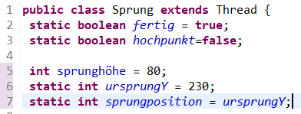
Einführung der Variablen (Sprung)
Zurück
Zurück zu Sprung
Vor
Maximale Sprunghöhe
Laufhöhe
Abfrage wo sich Figur gerade befindet

Slide 29
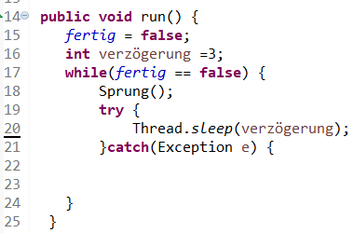
Bewegung beim Sprung
Zurück
Zurück zu Sprung
Vor
Die Figur soll sich beim Sprung weiter nach Links und Rechts bewegen können

Slide 30
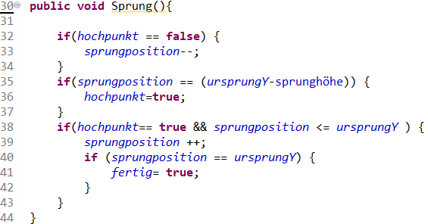
Der Sprung selbst
Zurück
Zurück zu Sprung
Der Sprung soll eine Schrittweise Kurve ergeben
Vor
Da bei Java von oben nach unten gezählt wird, muss für den weg hoch --
Wenn der Hochpunkt erreicht ist soll die Figur sich nach unten bewegen
Da bei Java von oben nach unten gezählt wird, muss für den weg runter ++

Slide 31
Class: Block
Zurück
Zurück zu Calss
Vor
Imports
import java.awt.Color;
public class Block {
final int X , Y;//für Koordinaten des Blocks
final int WIDTH, HIGHT;//für weite höhe des blocks
boolean coin = false;
final Color COLOR;//für die Farbe des Blocks
public Block(int p_x, int p_y, int p_width, int p_higth, Color p_color ) {
X= p_x;
Y= p_y;
WIDTH= p_width;
HIGHT = p_higth;
COLOR =p_color;
}
public boolean Kolisionsabfrage(int x_block, int y_block, int x_char, int y_char) {
//also um zu bestimmen wann der char den block trifft o. überhaupt treffen kann
//Bedingung x von anfang cha > als anfang block und x ende char < ende block
if(x_char >= x_block && y_char>= y_block && y_char<= y_block+HIGHT) {
if(x_char<= x_block+WIDTH){
coin = true;
return true;
}else {
if(x_char-40<= x_block+WIDTH) {
coin = true;
return true;
}
}
}else {
return false;
}
return false;
}
public int getX_Block() {
return X;
}
public int getY_Block() {
return Y;
}
public int getWidth() {
return WIDTH;
}
public int getHight() {
return HIGHT;
}
public Color getFarbe() {
return COLOR;
}
public boolean coin() {
return coin;
}
}
Einführung der Variablen
Erstellung des Blocks
Quellen
Berührung des Blocks
Vorherige class
Übernahme der Werte

Slide 32
Imports (Block)
Zurück
Zurück zu Block
Vor

Slide 33

Einführung der Variablen
Zurück
Zurück zu Block
Vor
Koordinaten des Blocks
Weite und Höhe des Blocks
Farbe des Blocks

Slide 34
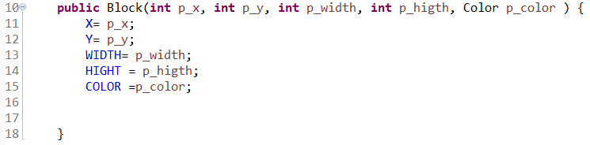
Erstellung des Blocks
Zurück
Zurück zu Block
Vor
Der Block wird erstellt mit:
Koordinaten
Weite
Höhe
Farbe

Slide 35
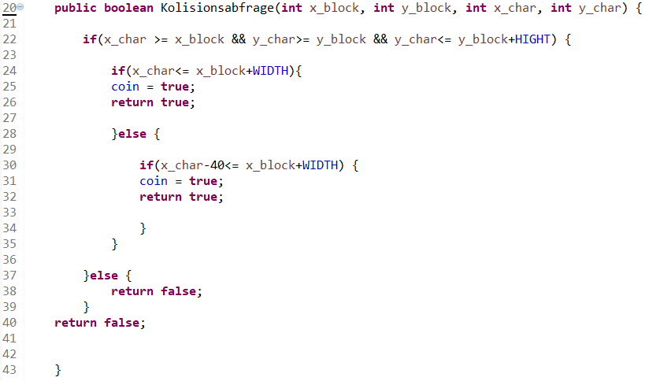
Berührung des Blocks
Zurück
Zurück zu Block
Wann berührt die Figur den Block:
Vor
Wenn X vom Anfang der Figur > X vom Anfang Block
Oder
Wenn X vom Ende der Figur < X vom Ende Bloch

Slide 36
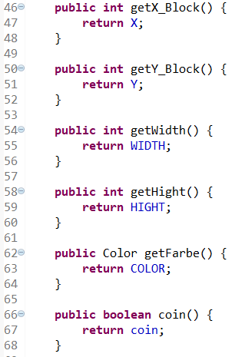
Übernahme der Werte
Zurück
Zurück zu Block
Vor
Um den Block mit Informationen zu versorgen werden hier die Werte aus dem Gui übernommen

Slide 37
Quellen
Zurück
Viedeoanleitung
YouTube Playlist
JaDaHB1
https://www.youtube.com/playlist?list=PL13I0cBsOJUdFfZpo4cAXwBHTjHIaejV_
19.03.2020

